Slide 1
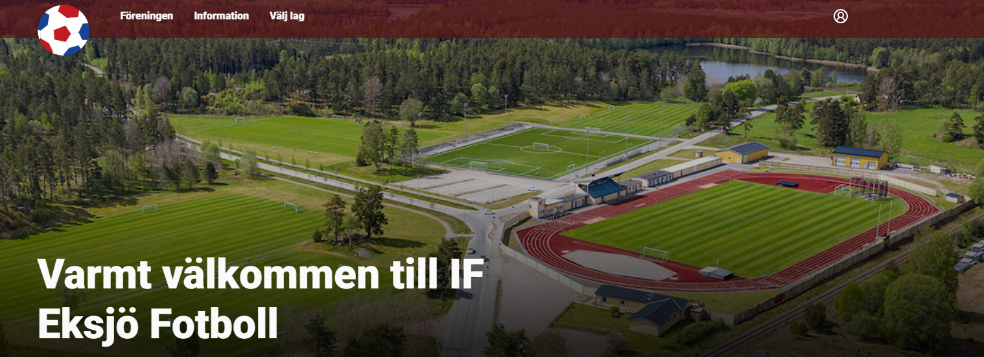
Föräldramöte 2026

Slide 2
Säsongen 2026
Dagordning
Föreningen
Runt laget
Spelformen 5 mot 5
Träningar
Matcher/Cup/Poolspel
Övrigt, frågor

Slide 3

Föreningen
Eksjö Fotboll, en Kvalitetsklubb!
- Med en fungerande organisation
- Utbildade ledare
- En levande policy
- Genomarbetad spelarutbildningsplan
- En föreningar där alla vill vara med!

Slide 4
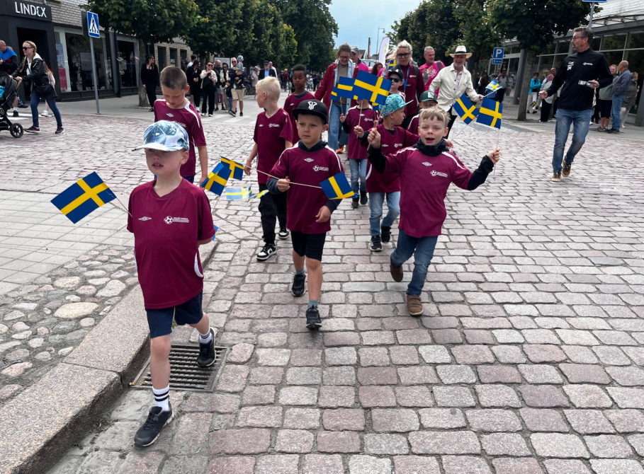
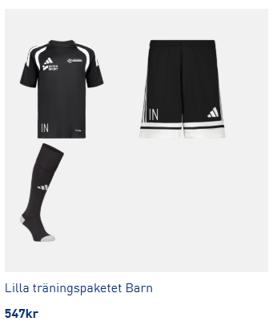
Föreningen
Ny samarbetspartner- Intersport/Adidas
Nya kläder finns att beställa framöver på team.intersport.se/Eksjo-fotboll Mer info kommer
Hemsida fått ett lyft
Medlemsavgift 300:- inga ytterligare försäljning eller åtagande detta år
Fritidskortet (2026) Vid betalning genom bank giro
Årliga nationaldagsfirande med klubben och laget 6 juni
Representera IF Eksjö Fotboll med matchtröja

Slide 5
Runt laget
Ledare 2026
Daniel, Martin S, Nicklas, Martin B, Stefan och Marcus
Summering 2025,
- 41 namn inskrivna på laget.se
- 59 % närvaro 2025
Kommande säsong kommer vi behöva ta emot hjälp från er föräldrar under träning och match

Slide 6
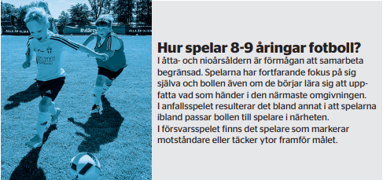
Runt laget, träningar och utbildning
Fotbollens spela, lek och lär, vi utgår från följande fem riktlinjer:
Fotboll för alla
Barns och ungdomars villkor
Fokus på glädje, ansträngning och lärande
Hållbart idrottande
Fair Play

Slide 7
Spelformen 5 mot 5
Säsongen mål med gruppen
Bekanta sig med spelformen 5 mot 5
Spelregler
Målvaktsspel
Anfallsspel/försvarsspel
Ge killarna möjligheter att hitta lösningar på övningen/uppgifter
Vi kommer jobba med spelbarhet
Anfalls- och försvarsspelet kommer ske såväl individuellt som kollektivt
I anfallsspelet är uppgiften att passera motståndare för att komma till avslut och göra mål
Försvarsspelet är uppgiften att ta bollen och förhindra och rädda avslut

Slide 8
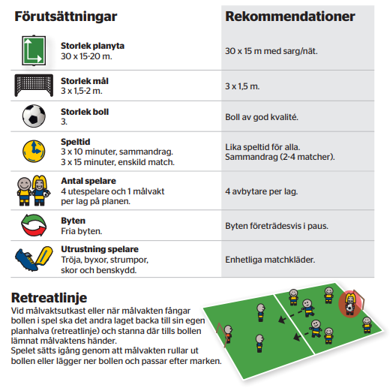
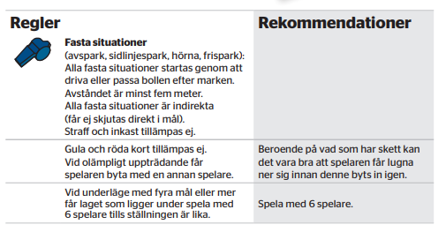
Spelformen 5 mot 5

Slide 9
Träningar
Före, under och efter
2 tillfällen i veckan, ca 75 minuter
Önskat träningar konstgräsplanen Ränneborg
Tillfällen ej spikat, önskat ”block tidigt”
Planerade träningar april
- 19e april 13,00- 14,30
- 26e april 13.00- 14.30
Vi ledare har ansvar under träningstiden
Vi vill ha närvaro på förälder under träning/match/poolspel
Vi ser gärna delaktighet från sidan med hejarop eller en tumme upp till sitt barn

Slide 10
Matcher/Poolspel
Matcher och poolspel kommer kallelse sker genom laget.se i god tid
Alla kommer få erbjudande om att få speltid och detta är helt frivilligt
Inga träningsmatcher planerade ännu
Planerat poolspel 24e maj Eksjö
- Eget arrangemang med inbjudna lag
- Ett sammandrag på 2-3 matcher a´ 15-20 minuter
- Ränneborgs A-plan med 4 st småplaner + domare
- Vi kommer behöva hjälp med, matchvärdar, fixa planer, städ, föräldrahjälp runt matchen/laget ev erbjuda mat för insamling till lagkassa
Kabe cup! Tenhult, 13 eller 14 juni (fm eller em)
- 4 lag anmälda (7 till 8 killar per lag)
Issas minne! Huskvarna, 5 september
- 3 lag anmälda (7-9 spelare per lag)
Inbjudan från andra lag kommer dyka upp gällande poolspel

Slide 11
Övrigt
Se över era uppgifter på spelare/föräldrar på laget.se
- Kallelse till match/poolspel
- Övrig info runt laget
- Information med kort varsel kan förekomma
Vid förhinder träning kräver vi ingen meddelandeplikt, men vi uppskattar att komma minst 5 minuter innan utsatt tid vid träning

